Slide 1
Megjelenítők
Marlen Dániel
Felkészítő tanárom: Czuth Éva
Iskolám: 2000 Szentendre, Kálvária út 16.

Slide 2
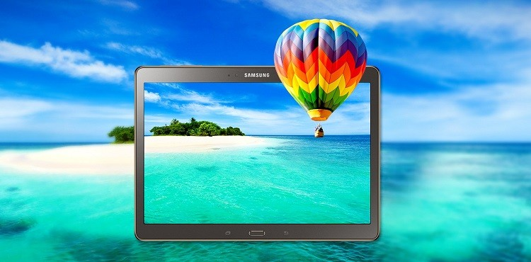
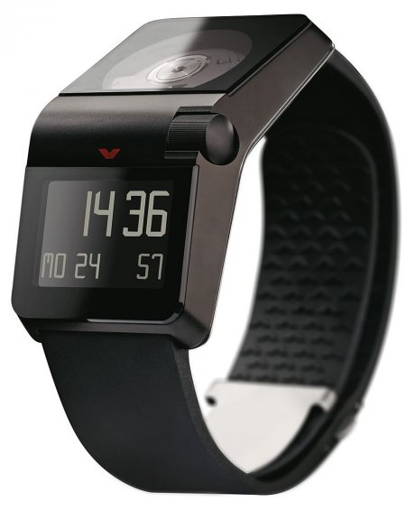
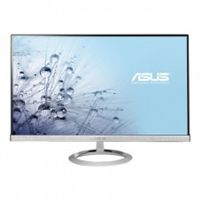
Én a megjelenítők szó alatt a monitorokat, digitális kijelzőket, TV képernyőt, mobiltelefon, táblagép kijelzőket és még ezernyi kép és számok információk közlésére alkalmas eszközöket értem.

Slide 3
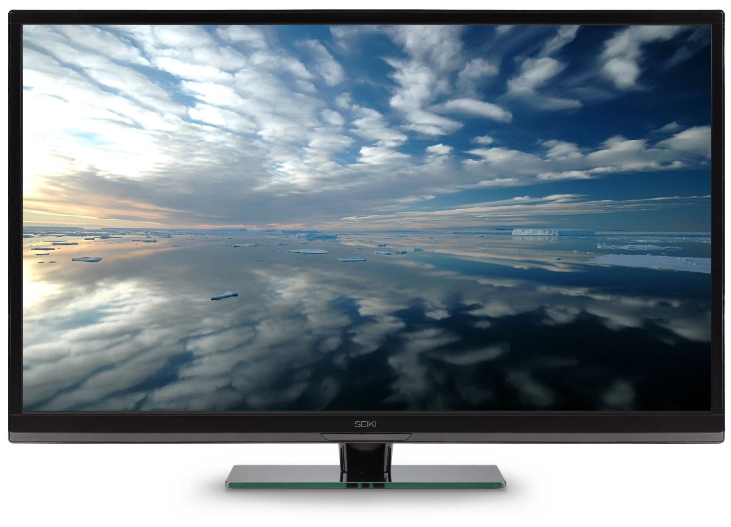
Televízió
Először is a televíziókkal (rövidebben TV-vel) kezdeném, mivel ez robbant be először az emberek otthonaiba és mindennapjaiba.

Slide 4
A televíziók kezdetben csak nagy fa dobozokba, fekete fehér katódsugárcsöves készülékek voltak, szinte megszámolható pixelszámmal.

Slide 5
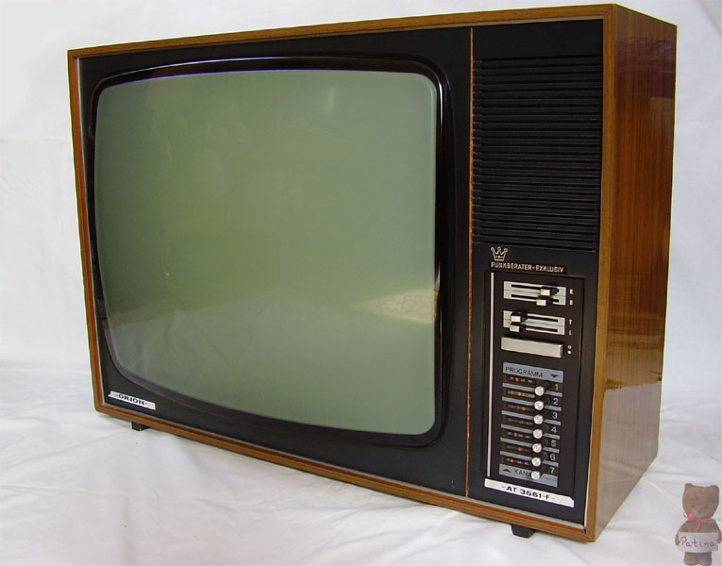
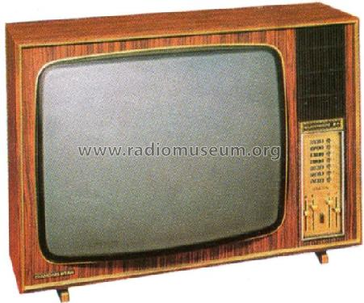
Magyarországon az 50-es évek közepétől kezdtek el terjedni. Ilyenek voltak az itthon gyártott Orion és Videoton készülékek.

Slide 6
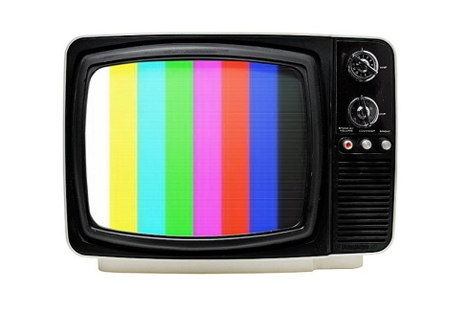
Majd a 70-es évek közepétől kezdtek megjelenni a színes televíziók.

Slide 7
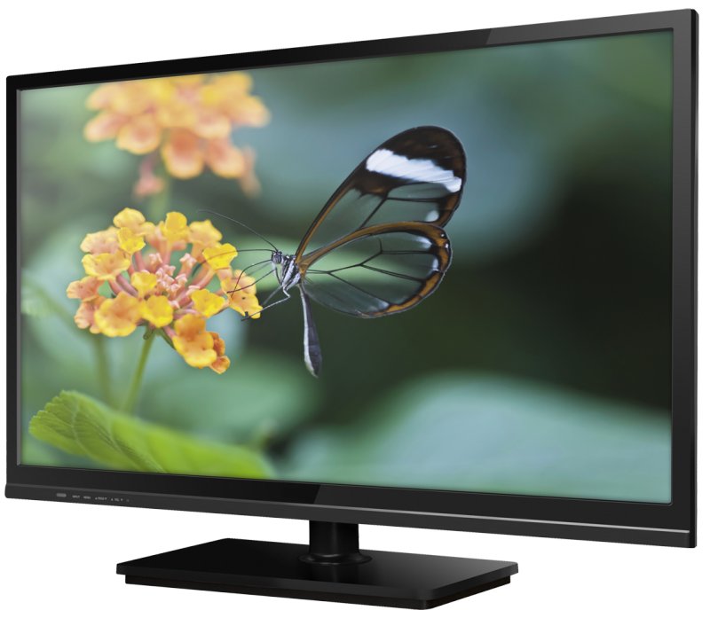
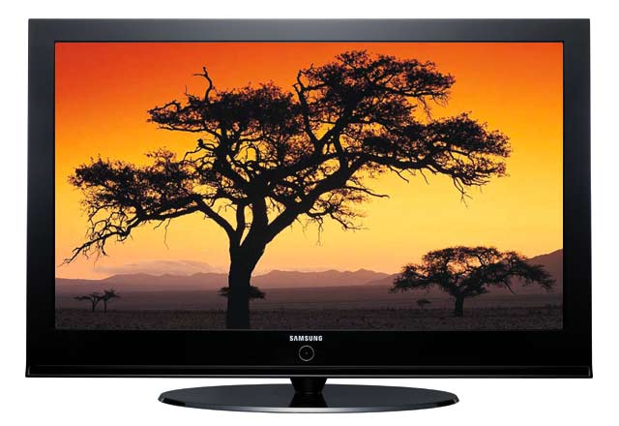
Később elterjedtek a lapos akár falra akasztható plazma és LCD TV-k. HD-Ready felbontással, ami a HD, Full HD és a korunkban elterjedő UHD felbontással.

Slide 8
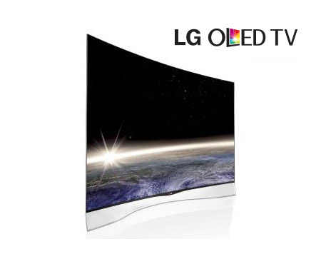
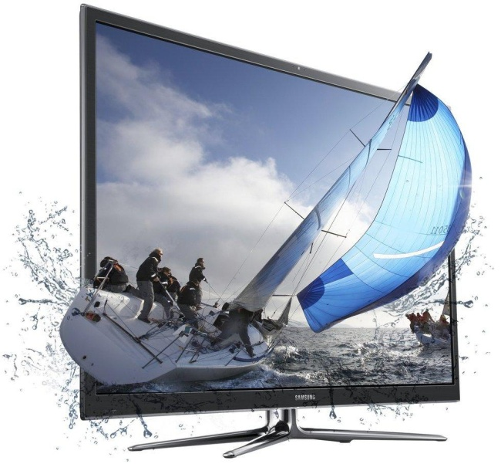
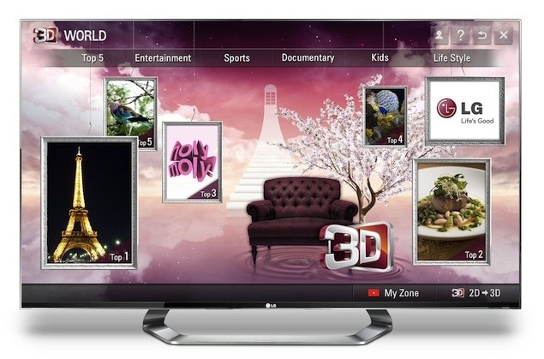
És teljesen természetes, ha most legfeljebb egy 3D-s film kedvéért megyünk moziba, bár ezt ma már egyre több televízió is tudja. Kanapénkból a Smart TV-k segítségével, filmek zenék és képek milliói közül válogathatunk kedvünkre.

Slide 9
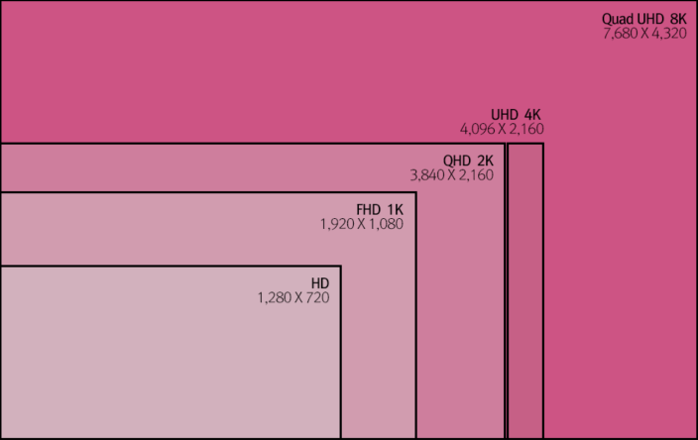
Felbontások

Slide 10
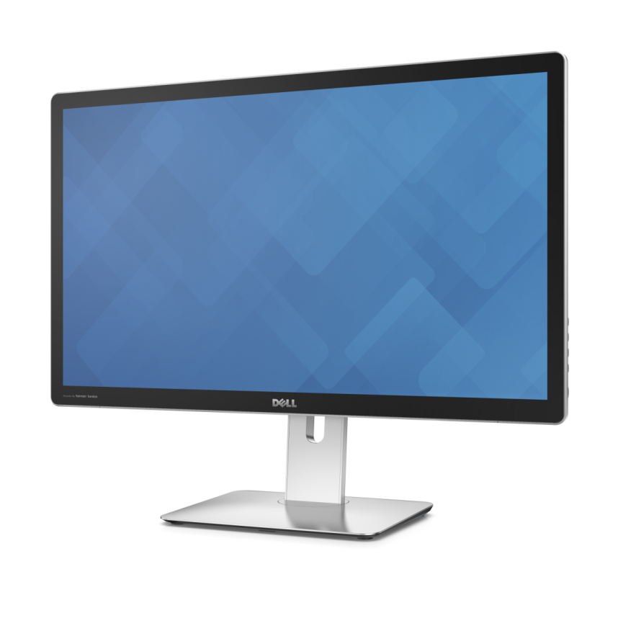
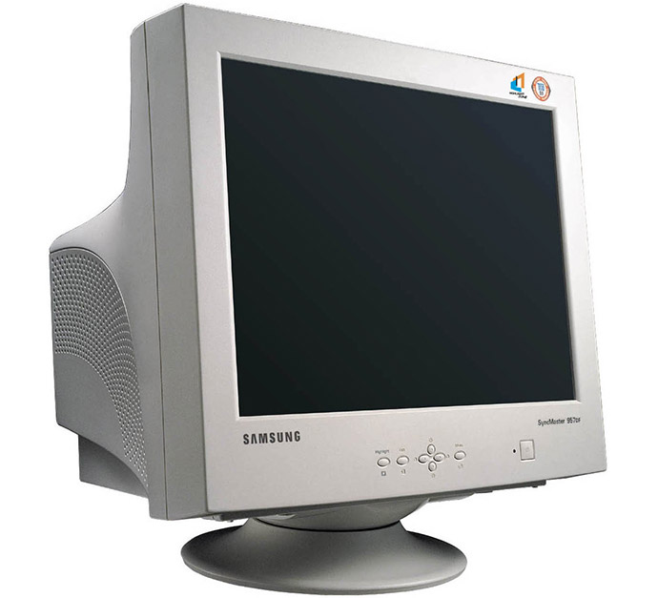
Monitor
A monitorok is a TV-hez hasonló felépítéssel rendelkeznek, leszámítva hogy nincs antenna bemenetük.

Slide 11
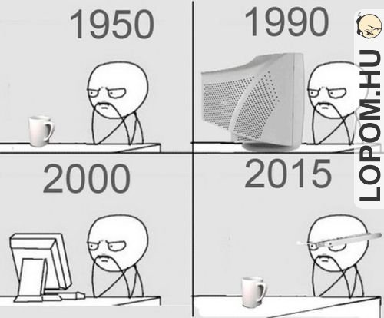
A TV-hez hasonló fejlődésen ment keresztül.

Slide 12
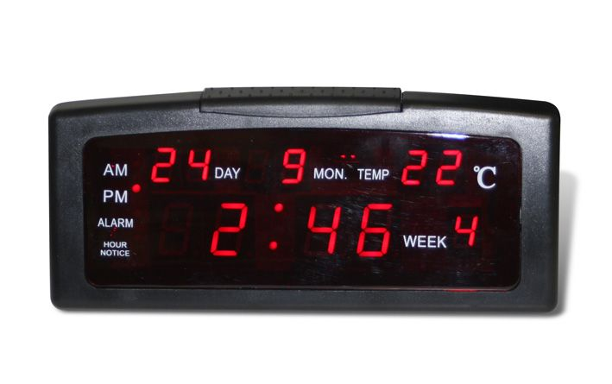
Digitális kijelzők
Szinte nincs az életnek olyan területe és pillanata, amikor nem találkozunk valamilyen numerikus digitális kijelzővel.

Slide 13
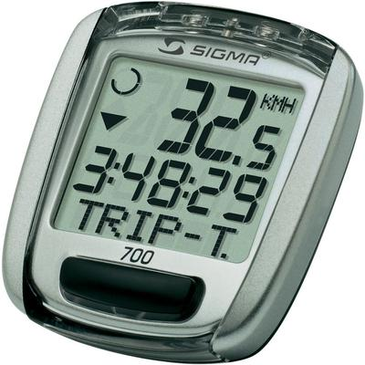
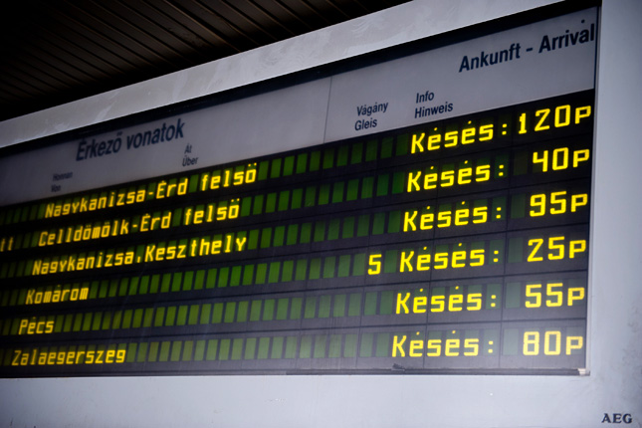
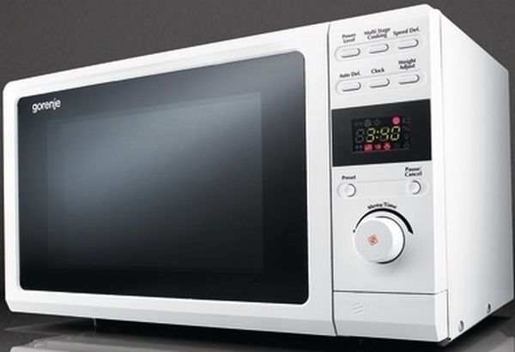
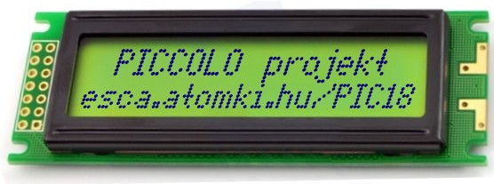
Vannak a háztartásban elterjedt
digitális kijelzők.

Slide 14
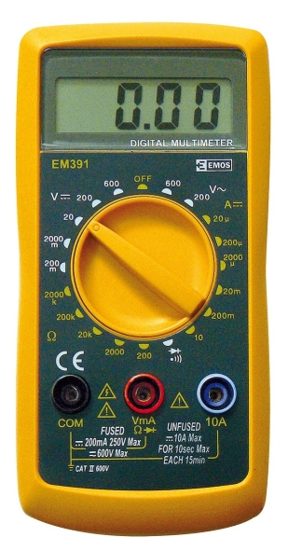
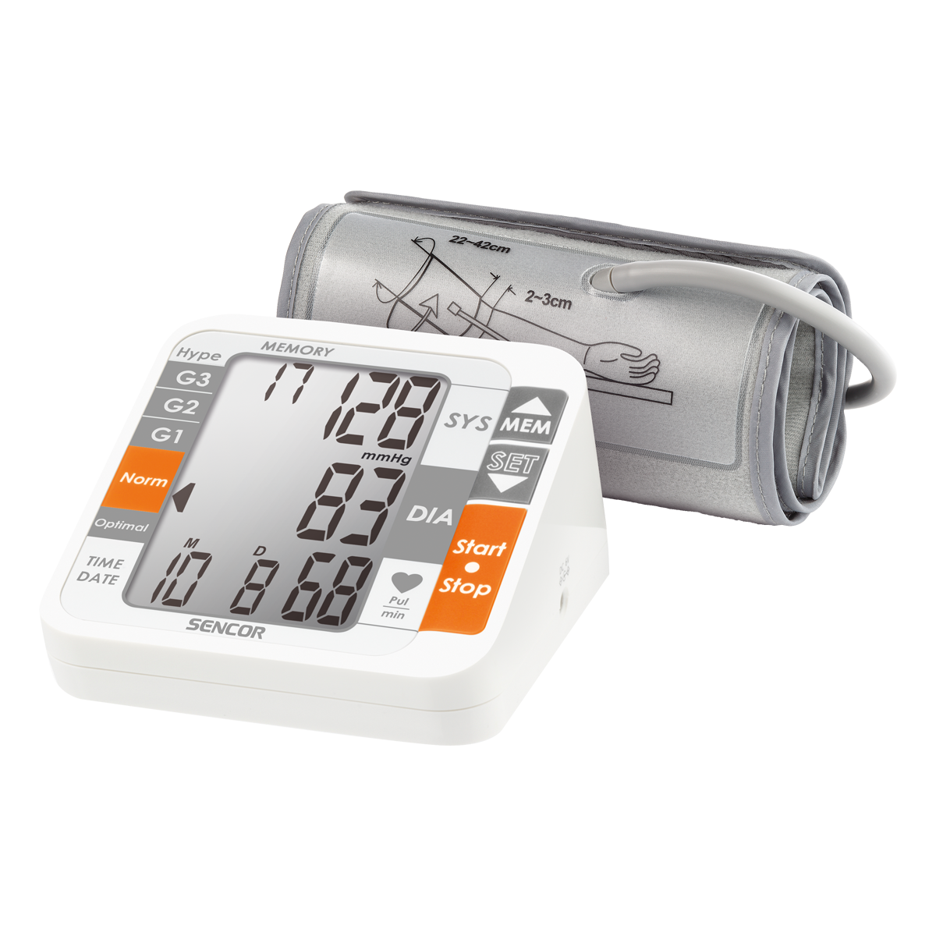
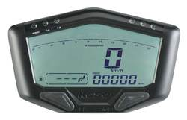
Valamint a gépjármű
iparban, a szerszámgép-
gyártásban, kézi műszerek
és az orvosi műszer
technikában.

Slide 15
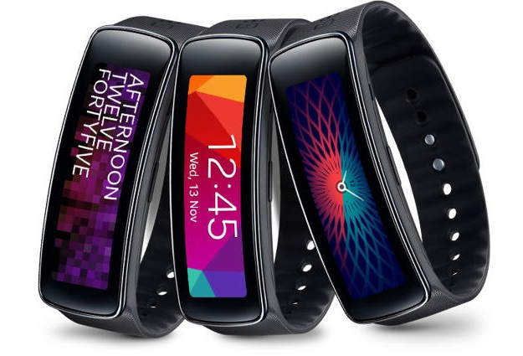
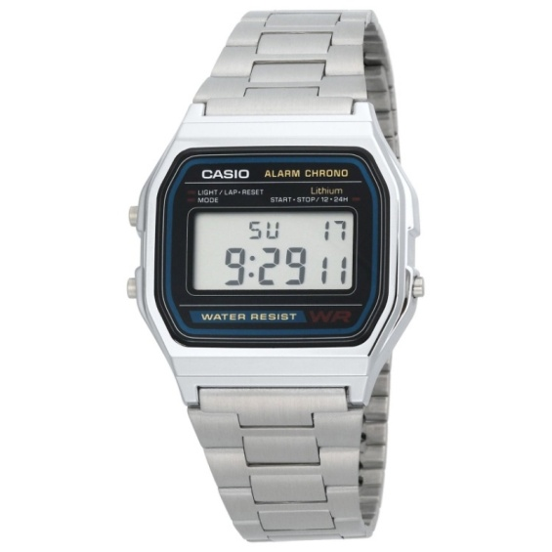
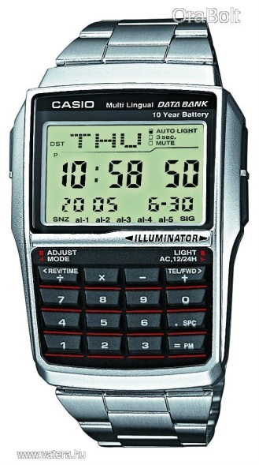
A karóráknál is szinte felfoghatatlan fejlődés ment végbe a mind a kijelző mind a tudás terén. Itt is találni már okos órákat, melyek különböző testedzési módokkal, sőt még pulzusszámlálóval is el vannak látva.

Slide 16
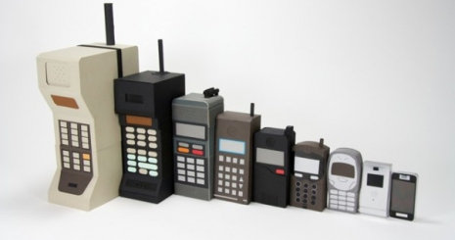
Mobiltelefon
És, hogy ezt se hagyhassam ki, a telefonoknál is elképzelhetetlen fejlődés ment végbe.

Slide 17
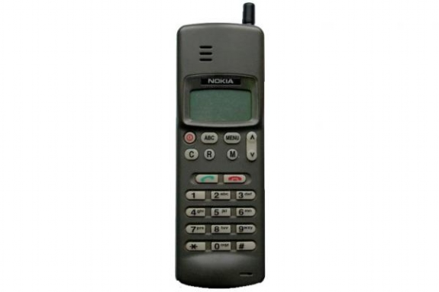
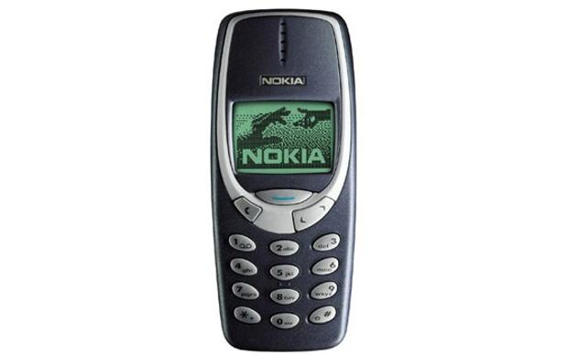
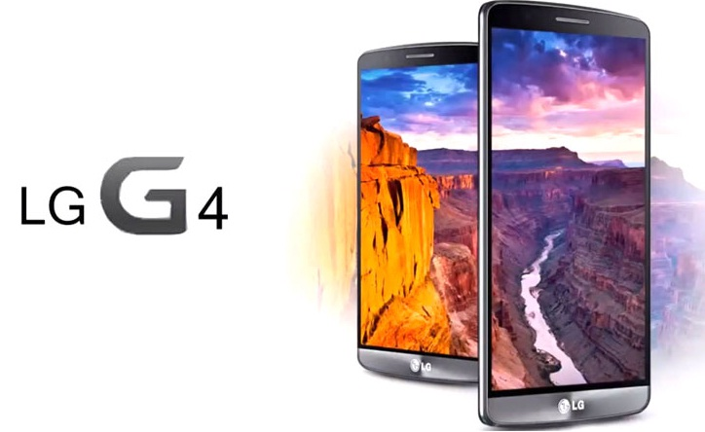
Nem csak tudásban, hanem a látványos kijelzők terén, melyek már a hasonló felbontás, de kisebb képernyő méretek miatt tű éles képet nyújtanak.

Slide 18
Kérdések
Mi a megjelenítő?
Hol használják?
Milyen felbontások vannak?

Slide 19
Források
http://deercomp.hu/image/cache/catalog/monitorok/11-228x228.jpg
http://tech-live.hu/media/2015/12/03-AMOLED-750x370.jpg
http://kutyu.hu/download/viewattach/88201/2/105/290908-465341767.jpg
http://3dvision-blog.com/wp-content/uploads/2012/02/samsung-crt-monitor.jpg
http://www.pto.hu/wp-content/uploads/2014/09/dell-5k-monitor-01.png
http://www.inforendek.hu/wp-content/uploads/2015/12/television1.jpg
http://blogs-images.forbes.com/johnarcher/files/2014/09/Seiki39UY044KTV.jpg
http://www.radiomuseum.org/images/radio/videoton/elektron_24_ta5201_398206.jpg
http://patina.uw.hu/Oldpic/oriat3561/356101.jpg
http://magyarno.com/wp-content/uploads/szines_tv.jpg
http://www.lg.com/hu/images/televiziok/55ea980v/gallery/EA980V-medium07-oled-logo2_SE_oled%20(1).jpg
http://www.techweez.com/wp-content/uploads/2012/08/lg-cinema-3d-tv-smart-tv.jpg
http://sontech.hu/wp-content/uploads/2015/05/Plasma_TV_felulre.png
http://dibox.hu/admin/kepek/SAMSUNG-ps42p91.jpg
http://www.av-online.hu/pictures/hirek/Samsung/Samsung_PS51E8000_3D_plazma_TV.jpg
https://ipon.hu/_userfiles/Image/joker/hirek/2015/0407/8k-01.png
http://lopom.hu/uploads/images/big/1251/bae937c33f9ff8af3c759d9460f702e2.jpg

Slide 20
További források
http://napipiac.unas.hu/shop_ordered/17368/shop_pic/big/806530.jpg?time=1443627465
http://www.conrad.biz/medias/global/ce/8000_8999/8400/8410/8414/841428_LB_00_FB.EPS_400.jpg
http://static.origos.hu/s/img/i/1303/20130315-havazas-a-behavazott-budapest-eletkepek.jpg
http://esca.atomki.hu/PIC18/images/lcd/LCD1.jpg
http://mobilarena.hu/dl/cnt/2014-05/108769/gear-fit-5.jpg
http://alkupiac.hu/kepek/termekek/30500/30560_1_casio-ferfi-a-158wa-1d-retro-digitalis-karora.jpg
http://p2.vatera.hu/photos/87/f4/d018_1_big.jpg
http://images.pcworld.com/news/graphics/172837-mobile_history_04_slide.jpg
http://www.sencor.hu/getattachment/3f57d56d-4d96-4662-8312-5b4bad448bc8/SBP-690.aspx

